Slide 1
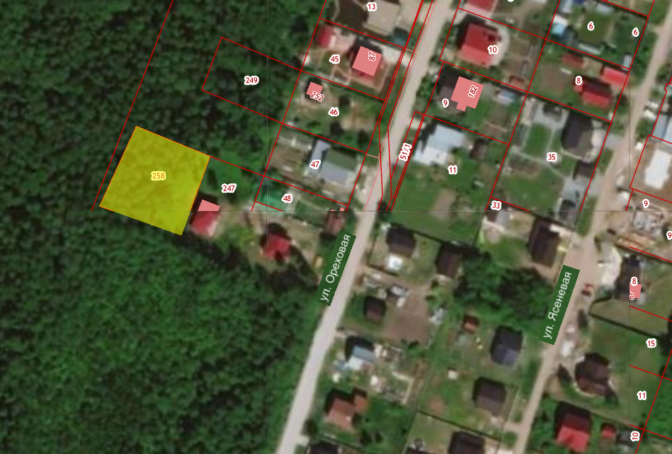
Земельный участок по адресу: г. Пермь, Свердловский район, ул. Ореховая, 73в
Кадастровый номер участка – 59:01:5010005:258
Площадь земельного участка – 1 434 кв.м.
Форма собственности – государственная собственность не разграничена;
Площадка расположена в микрорайоне Ново-Бродовский в Свердловском районе;
Градостроительный регламент – зона индивидуальной жилой застройки городского типа (Ж-4);
Вид разрешенного использования – для строительства индивидуального жилого дома (разрешенное использование земельного участка – для индивидуального жилищного строительства (2.1);
Транспортная доступность: расстояние до остановки общественного транспорта «2-я Радиальная» – 600 м, автобус № 25
Технические условия подключения
Энергоснабжение – возможность подключения имеется;
Газоснабжение – возможность подключения имеется;

